Slide 1


SpaDemo
Start here
Digitalisasi Manajemen Bisnis Spa & Wellness

Slide 2
Pengenalan
SpaDemo adalah solusi inovatif yang dirancang untuk mengatasi tantangan dalam industri spa dan wellness. Dengan sistem manajemen all-in-one, kami memberikan alat yang diperlukan untuk digitalisasi reservasi, pengelolaan terapis, dan laporan keuangan, sehingga bisnis dapat beroperasi lebih efisien dan efektif.

Slide 3

Identifikasi Masalah
01

Slide 4
Tantangan di Spa dan Wellness
Spa dan pusat wellness menghadapi berbagai tantangan yang signifikan dalam operasional mereka. Proses reservasi yang masih manual serta pengelolaan ruang dan terapis yang kompleks menghambat efisiensi. Di sisi lain, adanya kebutuhan untuk laporan yang tepat waktu menjadi semakin mendesak dalam dunia bisnis yang kompetitif.

Slide 5

Dampak Sistem Manual
Sistem manual tidak hanya mengakibatkan kehilangan waktu tetapi juga meningkatkan kemungkinan kesalahan manusia. Tanpa adanya laporan real-time, pengambilan keputusan menjadi lambat dan tidak tepat. Hal ini dapat memengaruhi profitabilitas dan kepuasan pelanggan, terutama dalam industri yang memerlukan respons cepat terhadap kebutuhan pasar.

Slide 6
Kebutuhan Laporan Real-Time
Dalam industri spa, memiliki akses ke laporan real-time sangat penting untuk pengambilan keputusan yang cepat dan akurat. Dengan data yang tersedia seketika, pemilik bisnis dapat memantau kinerja layanan, mengidentifikasi tren, dan membuat strategi yang lebih baik. Ini membantu dalam meningkatkan efisiensi operasional dan menyesuaikan tawaran sesuai permintaan pelanggan.

Slide 7

Solusi dan Manfaat
02

Slide 8
Sistem Manajemen Spa & Wellness All-in-One
SpaDemo menyediakan solusi manajemen yang terintegrasi, memungkinkan bisnis spa untuk mengautomatisasi proses reservasi, pengelolaan karyawan, dan pemantauan keuangan. Dengan sistem yang mudah digunakan dan semua fitur dalam satu platform, operasi bisnis akan lebih terorganisir dan efisien, serta meningkatkan pengalaman pelanggan.

Slide 9
Fitur Utama SpaDemo
Fitur utama dari SpaDemo meliputi reservasi online, pengelolaan payroll, laporan keuangan yang siap ekspor, serta inventaris yang terintegrasi. Sistem ini juga dilengkapi dengan dukungan RFID untuk manajemen locker dan keanggotaan, sehingga memberikan pengalaman yang lebih baik bagi semua pengguna, dari pemilik hingga pelanggan.

Slide 10
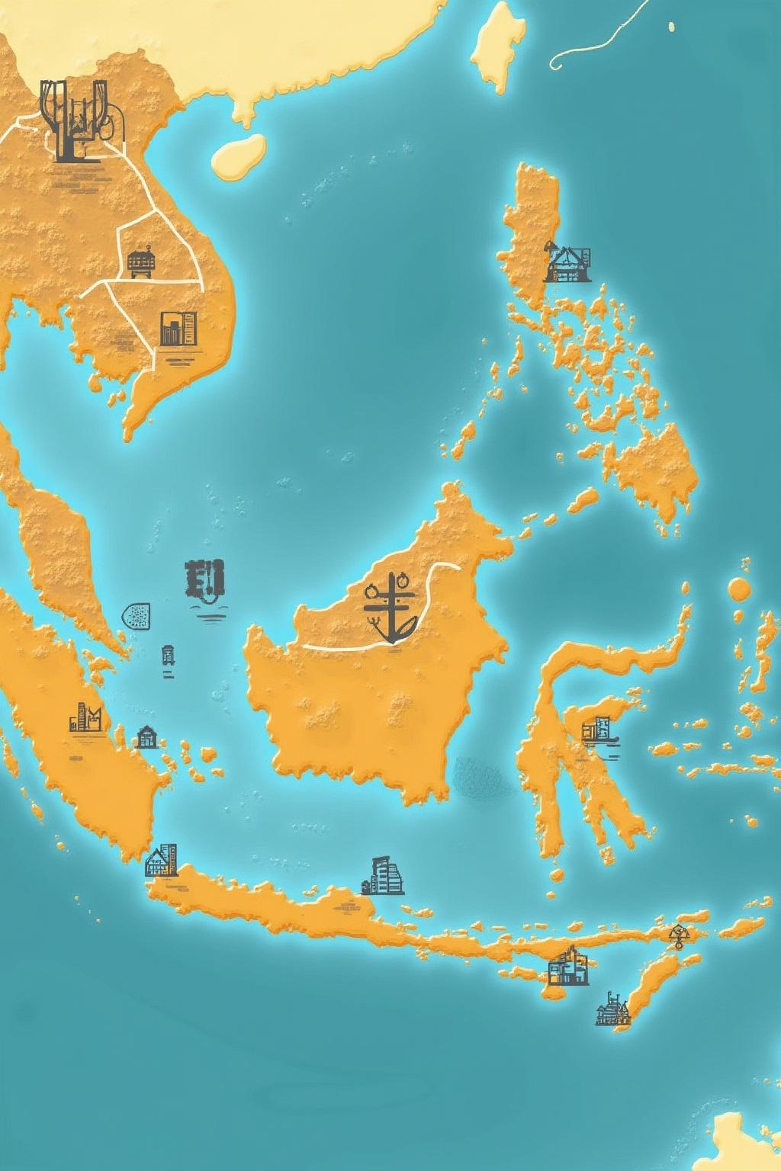
Potensi Pengembangan dan Ekspansi
Dengan lebih dari 15.000 usaha spa di Indonesia dan 80% di antaranya belum terdigitalisasi, potensi pasar untuk SpaDemo sangat besar. Selain spa, ada peluang ekspansi ke klinik kecantikan, hotel, dan studio pilates. Strategi pengembangan produk dapat terus ditingkatkan untuk memenuhi kebutuhan yang berkembang di sektor wellness.

Slide 11
Kesimpulan
SpaDemo adalah solusi digital yang revolusioner untuk industri wellness yang belum sepenuhnya tergarap. Dengan pendekatan all-in-one yang komprehensif, kami berkomitmen untuk membantu bisnis spa dalam bertransformasi ke arah digital, meningkatkan efisiensi dan layanan pelanggan. Mari bergabung dalam perjalanan inovasi ini dan tingkatkan keberhasilan bisnis Anda.

Slide 12
Thank you!
Do you have any questions?
+00 000 000 000

